Slide 1

https://go.dev
Основы Go
Основы работы с HTTP
Часть 6

Slide 2
Содержание
Основы сетевых технологий
Пакет net (net/http)
Веб-сервер
Gin Web Framework
Базы данных

Slide 3
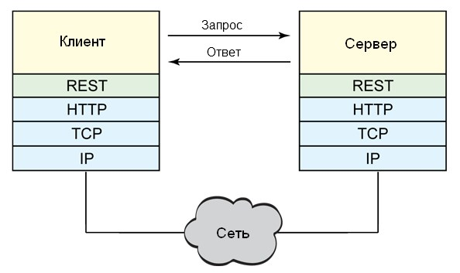
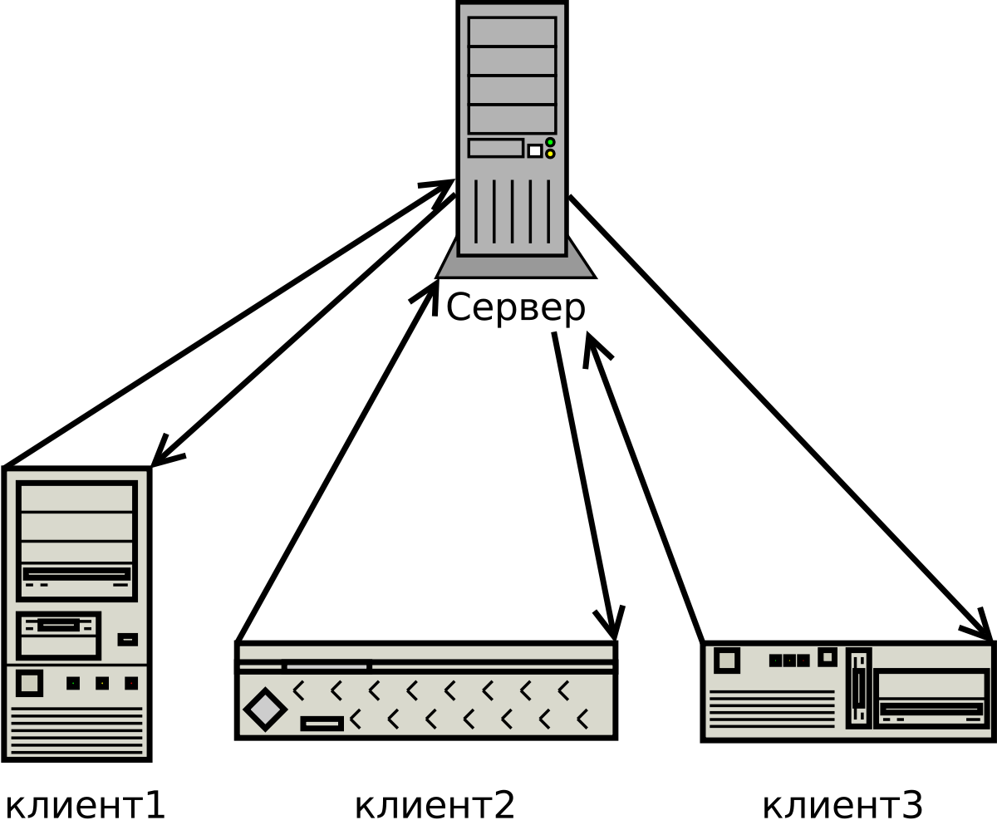
1.Основы сетевых технологий
Notes:
Основы сетей представлены в отдельной презентации — Основы сетевых технологий

Slide 4
2. Пакет net
net — функции Dial, DialTCP, DialUDP, DialIP и тд.
функция Dial: принимает два параметра
network - тип протокола
address - адрес ресурса.
Есть следующие типы протоколов:
tcp, tcp4, tcp6: протокол TCP. tcp по умолчанию представляет tcp4, цифра в конце указывает, какой тип адресов будет использоваться: IPv4 или IPv6
udp, udp4, udp6: протокол UDP. udp по умолчанию представляет udp4
ip, ip4, ip6: протокол IP. ip по умолчанию представляет ip4
unix, unixgram, unixpacket: сокеты Unix
https://pkg.go.dev/net
Notes:
Функция возращает объект, который реализует интерфейс net.Conn. Этот интерфейс, в свою очередь, применяет интерфейсы io.Reader и io.Writer, то есть может использоваться как поток для чтения и записи. Пакет net предоставляет базовые реализации этого интерфейса в виде типов IPConn, UDPConn, TCPConn. В зависимости от используемого протокола возвращается соответствующий тип.
Таким образом, используя данную функцию, мы можем отправлять запросы по протоколу TCP и UDP. Например: ex710dial/main.go
В данном случае мы фактически обращаемся к веб-ресурсу golang.ru. Так как net.Conn реализует интерфейсы io.Reader и io.Writer, то в данный объект можно записывать данные - фактически посылать по сети данные и можно считывать с него данные - получать данные из сети. Например, conn.Write([]byte(httpRequest)) посылает данные, которые здесь представлены переменной httpRequest. Так как метод Write отправляет срез байтов, то любые данные надо преобразовать в срез байтов.
Как и любой объект io.Reader, мы можем передать net.Conn в функцию io.Copy и считать полученные по сети данные, например, на консоль: io.Copy(os.Stdout, conn) .

Slide 5
Функция Dial (клиент)
// Пример подключения к серверу
conn, err := net.Dial("tcp", "0.0.0.0:8081")
if err != nil {
log.Println(err)
}
defer conn.Close()
ex721client
// Чтение сообщения от сервера
message := make([]byte, 1024) // создадим буфер
n, err := conn.Read(message)
if err != nil {
log.Println(err)
}
fmt.Println(string(message[:n])) // напечатаем сообщение
Notes:
Функция net.Dial возвращает тип net.Conn, который реализует интерфейсы io.Reader и io.Writer , что позволяет в данный объект записывать и читать данные. Например, conn.Read(message) читает данные, но также мы можем и отправить что-либо: conn.Write(message).
Как и любой объект io.Reader, мы можем передать net.Conn в функцию io.Copy и считать полученные по сети данные, например, на консоль: io.Copy(os.Stdout, conn).
Обратите внимание на message[:n], мы печатаем сообщение, а не весь буфер. Метод conn.Read помимо err возвращает количество прочитанных байтов, то-есть, несмотря на то что мы создали буфер в 1024 байта, нам не нужны все эти байты, так как сообщение может быть гораздо меньше. Конкретно в этом примере при конвертации в строку мы не заметим проблем, но в целом это важно помнить.

Slide 6
net.Listen (сервер)
// Устанавливаем прослушивание порта
ln, err := net.Listen("tcp", "0.0.0.0:8080")
if err != nil {
log.Println(err)
}
defer ln.Close()
// Открываем порт
conn, err := ln.Accept()
if err != nil {
log.Println(err)
}
_, err := conn.Write([]byte("message"))
if err != nil {
log.Println(err)
}
// Установка соединения
ln, err := net.Listen("tcp", "localhost:8080")
if err != nil {
fmt.Println("Error:", err)
return
}
defer listener.Close()
for {
conn, err := ln.Accept()
if err != nil {
fmt.Println("Error:", err)
continue
}
go func(con net.Conn) {
conn.Write([]byte(message))
conn.Close()
}(conn)
}
ex722server
ex723server
Notes:
net.Listen() используется для создания слушателя (listener) на указанном сетевом адресе (обычно IP-адрес и порт) с целью прослушивания входящих подключений от других клиентов.
Эта функция создает серверный сокет, который может принимать соединения от клиентов.
Слушатель возвращает интерфейс net.Listener, который позволяет принимать соединения, создавать новые соксеты для каждого входящего соединения и обрабатывать их.
В примере выше обрабатывается только одно соединение, если мы хотим работать с несколькими соединениями параллельно то можно обрабатывать их в горутине:

Slide 7
Взаимодействие клиента и сервера
ex726server
ex727client
// Сервер
// обработка подключения
func handleConnection(conn net.Conn) {
defer conn.Close()
for {
// считываем полученные в запросе данные
input := make([]byte, (1024 * 4))
n, err := conn.Read(input)
//..//обработка ошибки чтения
source := string(input[0:n])
// на основании полученных данных получаем из словаря перевод
target, ok := dict[source]
// если данные не найдены в словаре
// отправляем данные клиенту
conn.Write([]byte(target))
}
}
// Клиент
for{
var source string
fmt.Print("Введите слово: ")
_, err := fmt.Scanln(&source)
// отправляем сообщение серверу
n, err := conn.Write([]byte(source));
// получем ответ
fmt.Print("Перевод:")
buff := make([]byte, 1024)
n, err := conn.Read(buff)
fmt.Print(string(buff[0:n]))
}
Notes:
Сервер имитирует поведение программы для перевода слов. Для этого определен словарь dit, который содержит англоязычные слова и их перевод.
В бесконечном цикле сервер принимает подключения. Однако вместо прямой обработки подключения сервер запускает горутину в виде функции handleConnection, в которой и обрабатывается подключение. Это позволит входящим клиентам не ждать, пока первый из них будет обработан. Таким образом, все входящие клиенты в определенной степени будут обрабатываться одновременно.
В функции handleConnection получаем запрос от клиента. Для этого выделяем буфер достаточной длины в 4096 байт.
В данном случае мы ожидаем, что запрос от клиента не превысит 4096 байт, однако точный размер запроса и его максимальный размер не всегда бывают известны. В этом случае мы можем применять различные техники, в частности, в бесконечном цикле считывать данные запроса от клиента и только потом их обрабатывать. Но в данном случае мы разберем более простую ситуацию.
Получив запрос, преобразовав его строку, получаем значение из словаря и отправляем его обратно клиенту:
На клиенте в бесконечном цикле вводим слово для перевода и отправляем серверу сообщение:
И затем получаем от сервера ответ и выводим его на консоль. Так как ответ от сервера может быть переменной длины, то для получения ответа в бесконечом цикле считываем данные с помощью метода Read:

Slide 8
Таймауты
При взаимодействии клиента и сервера можно устанавливать таймаут, по истечении которого соединение между сервером и клиентом при отсутствии взаимодействия будет разорвано.
Для этого у типа net.Conn определены следующие методы:
SetDeadline(t time.Time) error: устанавливает таймаут на все операции ввода-вывода. Для установки времени применяется структура time.Time
SetReadDeadline(t time.Time) error: устанавливает таймаут на операции ввода в поток
SetWriteDeadline(t time.Time) error: устанавливает таймаут на операции вывода из потока
Пример (ex716server):
conn.SetReadDeadline(time.Now().Add(time.Second * <n>))
Notes:
Рассказать про методы net.Conn
В каком случае они могут пригодиться? В прошлой теме было рассмотрено взаимодействие сервера и клиента. Для чтения данных от клиента сервер использовал буфер фиксированного размера - 1024 байта. Рассмотрим схожую ситуацию, где сервер получает данные от клиента.
Эта строчка conn.SetReadDeadline(time.Now().Add(time.Second * 5))и устанавливает таймаут на получение данных, что свидетельствует о том, что клиент может ожидать данные на чтение от сервера в течении 5 секунд. По истечении этого времени операция чтения выбросит ошибку и произойдет выход из цикла, где мы пытаемся прочитать данные от сервера. 5 секунд — довольно большой период, но в начале перед первым взаимодействием лучше устанавливать период побольше. И после прочтения первых 1024 байт таймаут сбрасывается до 700 миллисекунд. То есть если в течение последующих 700 милисекунд сервер не пришлет никаких данных, то происходит выход из цикла и соответственно чтение данных заканчивается.
Эта строчка conn.SetReadDeadline(time.Now().Add(time.Second * 5))и устанавливает таймаут на получение данных, что свидетельствует о том, что клиент может ожидать данные на чтение от сервера в течении 5 секунд. По истечении этого времени операция чтения выбросит ошибку и произойдет выход из цикла, где мы пытаемся прочитать данные от сервера. 5 секунд — довольно большой период, но в начале перед первым взаимодействием лучше устанавливать период побольше. И после прочтения первых 1024 байт таймаут сбрасывается до 700 миллисекунд. То есть если в течение последующих 700 милисекунд сервер не пришлет никаких данных, то происходит выход из цикла и соответственно чтение данных заканчивается.
Важно понимать роль подобных задержек, так как они позволяют сгенерировать ошибку при чтении данных. А значит мы можем получить эту ошибку и должным образом обработать ее, например, выйти из бесконечного цикла. Если бы мы не использовали установку таймаута, то могла бы сложиться ситуация, когда сервер ожидал данных от клиента в операции чтения, а клиент ожидал данных от сервера также в операции чтения. И была бы своего рода блокировка.
Код сервера остается тем же, что и в прошлой теме:

Slide 9
Go & HTTP GET
ex720http
// Клиент при помощи net.Dial
httpRequest:="GET /get HTTP/1.1\n" +
"Host: httpbin.org\n\n"
conn, err := net.Dial("tcp", "httpbin.org:80")
conn.Write([]byte(httpRequest))
ex728httpclient
// Клиент при помощи http.Get()
resp, err := http.Get("httpbin.org")
io.ReadAll([]byte(resp.Body))
Notes:
Протокол HTTP работает поверх TCP, поэтому необходимо лишь придерживаться спецификации — оправить в теле запроса определенные данные. Так писать неудобно, но мы оставили этот пример для показательности.
Так как net.Conn реализует интерфейсы io.Reader и io.Writer, то в данный объект можно записывать данные. Например, conn.Write([]byte(httpRequest)) посылает данные, которые здесь представлены переменной httpRequest. Так как метод Write отправляет срез байтов, то любые данные обязательно преобразовать в срез байтов.
Как и любой объект io.Reader, мы можем передать net.Conn в функцию io.Copy и считать полученные по сети данные, например, на консоль: io.Copy(os.Stdout, conn). Этот код достаточно линеен: надо просто описать HTTP-запрос, указать адрес обращения и получить данные.
Функцияhttp.Get() принимает адрес ресурса, к которому надо выполнить запрос. А возвращает объект *http.Response, который инкапсулирует ответ. Поле Body структуры http.Responseпредставляет ответ от веб-ресурса и при этом также реализует интерфейс io.ReadCloser. А это значит, что это поле по сути является потоком для чтения, и мы можем считать пришедшие данные через функцию io.ReadAll которая прочитает все данные. Для того чтобы закрыть поток, необходимо вызвать метод Close, используя defer мы закроем его в любом случае: defer resp.Body.Close().
Заметьте, в первом примере, в ответе указан Content-Type: text/html. В этом случае ответ и есть html-страница:

Slide 10
HTTP POST
ex729httpclient
// Клиент при помощи http.Post()
var u = User{ Name: "Alex",ID: 1,}
bytesRepresentation, err := json.Marshal(u)
resp, err := http.Post("https://httpbin.org/post", "application/json", bytes.NewBuffer(bytesRepresentation))
io.ReadAll([]byte(resp.Body))

Slide 11
3. Веб-сервер
ex731server
// Обработчик HTTP-запросов
func handler(w http.ResponseWriter, r *http.Request) {
w.Write([]byte("Привет!"))
}
func main() {
// Регистрируем обработчик для пути "/"
http.HandleFunc("/", handler)
// Запускаем веб-сервер на порту 8080
err := http.ListenAndServe(":8080", nil)
}
Notes:
Перейдя по ссылке http://localhost:8080 в браузере, вы увидите сообщение "Привет!". Рассмотрим данный код подробнее:
http.HandleFunc - регистрирует обработчик и принимает функцию которая должна принимать http.ResponseWriter, *http.Request. ResponseWriter это интерфейс который нужен, для того чтобы отвечать клиенту. У него есть метод Write([]byte) с помощью которого мы и отвечаем "Привет!". А вот *http.Request уже конкретная структура, в которой содержится информация о запросе, от туда мы можем узнать много информации, включая метод, URL, тело запроса и тд. Давайте попробуем вывести информацию о запросе:
Воспользуемся полем Method из объекта *http.Request:
(следующий пример)

Slide 12
Query-params
ex733server
// Обработчик HTTP-запросов
func handler(w http.ResponseWriter, r *http.Request) {
fmt.Println("RawQuery: ", r.URL.String()) // URL с параметрами
fmt.Println("Name: ", r.URL.Query().Get("name")) // значение параметра
fmt.Println("IsExist: ", r.URL.Query().Has("name")) // существует ли такой параметр
w.Write([]byte("Привет!"))
}

Slide 13
Read POST body
ex744body
// Обработчик HTTP-запросов
func handler(w http.ResponseWriter, r *http.Request) {
if r.Method == "POST" {
bytesBody, err := io.ReadAll(r.Body)
fmt.Println(string(bytesBody))
w.Write([]byte("OK!"))
return
}
}

Slide 14
Статус ответа (response code)
ex746server
// Обработчик HTTP-запросов
func handler(w http.ResponseWriter, r *http.Request) {
w.Write([]byte("Привет!"))
}
func main() {
// создаем свой serverMux
serverMux := http.NewServeMux()
serverMux.HandleFunc("/", handler)
// Запускаем веб-сервер на порту 8080 с нашим serverMux (в прошлых примерах был nil)
err := http.ListenAndServe(":8080", serverMux)
if err != nil {
fmt.Println("Ошибка запуска сервера:", err)
}
}

Slide 15
Собственные обработчики
Обработчик — принимает запрос и возвращает ответ. В Go обработчики реализуют интерфейс со следующей сигнатурой:
type Handler interface { ServeHTTP(ResponseWriter, *Request)}
Мы использовали http.HandleFunc("/", handler), таким образом оборачивая другую функцию, принимающую http.ResponseWriter и http.Request, в ServeHTTP. Таким образом, обработчики формируют ответы на запросы. Для каждой цели в языке Go реализованы разные обработчики.
Обработка HTTP-запросов реализуется через ServeMux'ы и Handler'ы. На самом деле когда вызывается HandleFunc то под капотом используется стандартный DefaultServeMux
ServeMux - это HTTP-request роутер (или мультиплексор). Он сравнивает входящие запросы со списком предопределенных URL - путей и вызывает нужный обработчик, соответсвующий этому url-пути.
Handler'ы ответственны за написание ответов и тел запросов. Почти любой объект может быть handler'ом, покуда он удовлетворяет http.Handler интерфейсу. Проще говоря, он должен иметь метод ServeHTTP с последующей сигнатурой:
ServeHTTP(http.ResponseWriter, *http.Request)

Slide 16
ex747server
// Обработчик HTTP-запросов
type timeHandler struct {
format string
}
func (th *timeHandler) ServeHTTP(w http.ResponseWriter, r *http.Request) {
tm := time.Now().Format(th.format)
w.Write([]byte("The time is: " + tm))
}

Slide 17
http.Client
func (c *Client) Do(req *Request) (*Response, error)
func (c *Client) Get(url string) (resp *Response, err error)
func (c *Client) Head(url string) (resp *Response, err error)
func (c *Client) Post(url string, contentType string, body io.Reader) (resp *Response, err error)
func (c *Client) PostForm(url string, data url.Values) (resp *Response, err error)

Slide 18
Настройка клиента
Структура http.Client имеет ряд полей, которые позволяют настроить ее поведение:
Timeout: устанавливает таймаут для запроса
Jar: устанавливает куки, отправляемые в запросе
Transport: определяет механиз выполнения запроса

Slide 19
http.Request
Для управления запросом и его параметрами в Go используется объект http.Request. Он позволяет установить различные настройки, добавить куки, заголовки, определить тело запроса. Для создания объекта http.Request применяется функция:
func NewRequest(method, url string, body io.Reader) (*Request, error)
тип запроса в виде строки ("GET", "POST")
адрес ресурса
тело запроса
Для отправки объекта Request можно применять метод Do()
Do(req *http.Request) (*http.Response, error)
Примеры: ex748, ex749

Slide 20
4. Gin Web Framework
Gin это вы­со­ко­про­из­во­ди­тель­ный мик­рофрейм­ворк, ко­то­рый ис­поль­зу­ет­ся для со­зда­ния веб-при­ло­же­ний и мик­ро­сер­ви­сов.
С ним очень удоб­но де­лать ком­плекс­ную кон­вей­ер­ную об­ра­бот­ку за­про­сов из мо­ду­лей — мно­го­крат­но ис­поль­зу­е­мых ку­соч­ков ко­да.
Вы пи­ше­те про­ме­жу­точ­ный слой при­ло­же­ния, ко­то­рый за­тем под­клю­ча­ет­ся в один или бо­лее об­ра­бот­чик за­про­сов или в груп­пу об­ра­бот­чи­ков
Gin - со­дер­жит на­бор ча­сто упо­треб­ля­е­мых функ­ций, та­ких как ро­утинг, под­держ­ка middleware, об­ра­бот­ка шаб­ло­нов
Обработка запросов:
Request -> Route Parser -> [Optional Middleware] -> Route Handler -> [Optional Middleware] -> Response
https://pkg.go.dev/github.com/gin-gonic/gin
https://github.com/gin-gonic/gin
Notes:
По­че­му имен­но Gin?
Од­но из луч­ших ка­честв Go — его встро­ен­ная биб­лио­те­ка net/http, поз­во­ля­ю­щая с лёг­ко­стью со­зда­вать HTTP сер­вер. Од­на­ко, она не на­столь­ко гиб­кая, как бы хо­те­лось, и ко­ли­че­ство ко­да, тре­бу­е­мое при ра­бо­те с ней, до­воль­но боль­шое.
В Go нет встро­ен­ной под­держ­ки об­ра­бот­чи­ка ро­у­тов на ба­зе ре­гу­ляр­ных вы­ра­же­ний. Вам нуж­но пи­сать код для по­лу­че­ния это­го функ­ци­о­на­ла. Од­на­ко, с ро­стом ко­ли­че­ства ва­ших при­ло­же­ний, вы бу­де­те вы­нуж­де­ны ко­пи­ро­вать один и тот же код вез­де или всё-та­ки со­зда­ди­те биб­лио­те­ку.
В этом и есть за­да­ча Gin. Он со­дер­жит на­бор ча­сто упо­треб­ля­е­мых функ­ций, та­ких как ро­утинг, под­держ­ка middleware, об­ра­бот­ка шаб­ло­нов. Вдо­ба­вок к это­му, он поз­во­ля­ет умень­шить ко­ли­че­ство ко­да в при­ло­же­ни­ях и со­зда­ние веб-при­ло­же­ний с ним на­мно­го про­ще.
Про­ек­ти­ро­ва­ние при­ло­же­ния
По­смот­рим, как Gin об­ра­ба­ты­ва­ет за­про­сы:
Request -> Route Parser -> [Optional Middleware] -> Route Handler -> [Optional Middleware] -> Response
Ко­гда при­хо­дит за­прос, Gin сна­ча­ла про­ве­ря­ет, есть ли под­хо­дя­щий ро­ут (марш­рут). Ес­ли со­от­вет­ству­ю­щий ро­ут най­ден, Gin за­пус­ка­ет об­ра­бот­чик это­го ро­у­та и про­ме­жу­точ­ные зве­нья в за­дан­ном по­ряд­ке. Мы уви­дим как это про­ис­хо­дит, ко­гда пе­рей­дём к ко­ду в сле­ду­ю­щем раз­де­ле.

Slide 21
5. Базы данных
Для работы с реляционными базами данных в языке Go применяется встроенный пакет database/sql. Он предоставляет универсальный интерфейс для работы с базами данных
Для работы с конкретной СУБД нам также необходим драйвер: github.com/go-sql-driver/mysql, github.com/lib/pq, github.com/mattn/go-sqlite3, gopkg.in/mgo.v2
Для начала работы с базой данных необходимо открыть подключение:
func Open(driverName, dataSourceName string) (*DB, error)
взаимодействие с базой данных осуществляется посредством методов объекта DB
func (db *DB) Exec(query string, args ...interface{}) (Result, error)
func (db *DB) Query(query string, args ...interface{}) (*Rows, error)
func (db *DB) QueryRow(query string, args ...interface{}) *Row
func (db *DB) Close() error
Notes:
Для работы с реляционными базами данных в языке Go применяется встроенный пакет database/sql. Однако он не используется сам по себе. Он лишь предоставляет универсальный интерфейс для работы с базами данных. Для работы с конкретной СУБД нам также необходим драйвер. Список доступных драйверов можно найти здесь. Однако поскольку драйвера реализуют одни и те же интерфейсы, то в принципе работа с различными СУБД будет идентична.
Для того, чтобы начать работу с базой данных, необходимо открыть подключение с помощью функции Open():
func Open(driverName, dataSourceName string) (*DB, error)
Эта функция принимает в качестве параметров имя драйвера и имя источника данных, к которому надо подключаться. Возвращает функция объект DB - по сути базу данных, с которой мы можем работать. Если неудалось подключить к источнику данных, то в объекте error мы сможем найти сведения об ошибке.
Затем взаимодействие с базой данных осуществляется посредством методов объекта DB.
func (db *DB) Exec(query string, args ...interface{}) (Result, error)
func (db *DB) Query(query string, args ...interface{}) (*Rows, error)
func (db *DB) QueryRow(query string, args ...interface{}) *Row
func (db *DB) Close() error // закрывает подключение
Метод Exec() выполняет некоторое sql-выражение, которое передается через первый параметр, не возвращая никакого результата. Метод также принимает дополнительные параметры, с помощью которых можно передать значения в выполняемое sql-выражение. Например, абстрактная операция добавления данных в БД, которая предполагает выполнение команды INSERT:
result, err := db.Exec("INSERT INTO Products (model, company, price) VALUES ('iPhone X', 'Apple', 72000)")
Способ вставки дополнительных параметров в SQL-выражение зависит от конкретного драйвера. Также этот метод подходит для выполнения команд UPDATE (обновление) и DELETE (удаление).
Метод возвращает объект Result. Это интерфейс определяет два метода:
LastInsertId() (int64, error) // возвращает id последней строки, которая была добавлена/обновлена/удалена
RowsAffected() (int64, error) // возвращает количество затронутых строк
Метод Query() для выполнения запроса, который возвращает какие-либо данные. Обычно это запросы, которые содержат команду SELECT.
rows, err := db.Query("SELECT name FROM users WHERE age=23")
Результатом запроса является объект *Rows - по сути набор строк. С помощью ряда его методов можно извлечь полученные данные:
func (rs *Rows) Columns() ([]string, error) // возвращает названия столбцов набора
func (rs *Rows) Next() bool // возвращает true если в наборе есть еще одна строка и переходит к ней
func (rs *Rows) Scan(dest ...interface{}) error // считывает данные строки в переменные
func (rs *Rows) Close() error // закрывает объект Rows для дальнейшего чтения
Общий принцип чтения набора строк выглядит примерно следующим образом:
rows, err := db.Query("SELECT ...")
...
defer rows.Close()
for rows.Next() {
var id int
var name string
rows.Scan(&id, &name)
fmt.Println(id, name)
}
Вначале выполняем запрос к базе данных с помощью метода db.Query, затем с помощью метода Next() последовательно считываем все строки из набора. Если строк в наборе нет, то метод возвращает false, и происходит ыход из цикла. Если строки еще есть, то указатель *Rows переходит к следующей строке. И затем мы можем считать в переменные с помощью метода Scan() данные из текущей строки.
Метод QueryRow() возвращает одну строку в виде объекта *Row. Как правило, этот метод применяется для получение единичного объекта, например, по id. Этот объект имеет метод Scan(), который позволяет извлечь данные из строки:
1
func (r *Row) Scan(dest ...interface{}) error
Также стоит отметить, что язык Go поддерживает создание запросов с помощью объекта Stmt, в который можно вводить различные данные и который повышает производительность. И также в Go имеется поддержка транзакций в виде объекта Tx.
Все эти вещи по разному реализуются в различных драйверах для конкретных систем управления базами данных. Но общие принципы будут одни и те же. То есть общая структура работы с различными база данных благодаря единому интерфейсу будут совпадать.

Slide 22
PostgreSQL
Установка драйвера postgresql:
$ go get github.com/lib/pq
Открытие подключения:
connStr := "host=localhost port=5432 user=postgres password=mypass dbname=productdb sslmode=disable"
db, err := sql.Open("postgres", connStr)
Добавление данных:
result, err := db.Exec("insert into Products (model, company, price) values ('Notebook', $1, $2)", "Asus", 100000)
Получение данных:
rows, err := db.Query("select * from Products")
Обновление, удаление данных при помощи db.Exec(), аналогично добавлению
https://pkg.go.dev/github.com/lib/pq

Slide 23
Задания
Запустите сервер на порту 8080. Подключитесь к адресу 127.0.0.1:8080 по протоколу TCP, считайте от сервера 3 сообщения, и выведите их в верхнем регистре.
Напишите веб-сервер который по пути /api/user приветствует пользователя: Принимает и парсит параметр name и делает ответ "Hello,<name>!" (Пример: /api/user?name=Golang,Ответ: Hello,Golang!)
Запустить веб сервер с счетчиком, который будет обрабатывать GET (/count) и POST (/count) запросы: GET: возвращает счетчик, POST: увеличивает ваш счетчик на значение (с ключом "count") которое получено из формы, но если пришло НЕ число то нужно ответить клиенту: "это не число" со статусом http.StatusBadRequest (400)
Создать REST API на основе фреймворка GIN для задачи «Викторина» - вопросы — варианты ответов. Данные сохранить в базе данных. Выполнить простейшие unit-тесты.

Slide 24
Links
https://pkg.go.dev/net
https://pkg.go.dev/net/http
https://pkg.go.dev/github.com/gin-gonic/gin
https://github.com/gin-gonic/gin
Разработка Web-приложений и микросервисов на Go с Gin
https://pkg.go.dev/github.com/lib/pq

